Slide 1
자바 심화 5강
데이터융합SW과
노을
2023.03.22

Slide 2
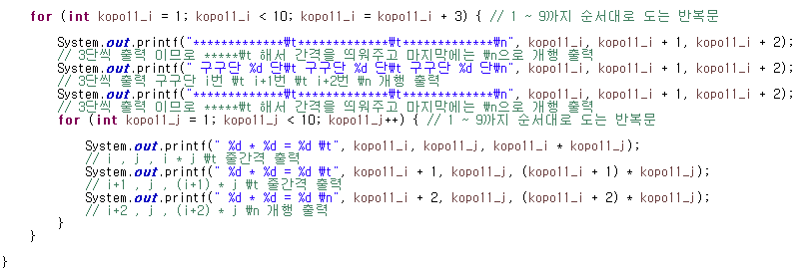
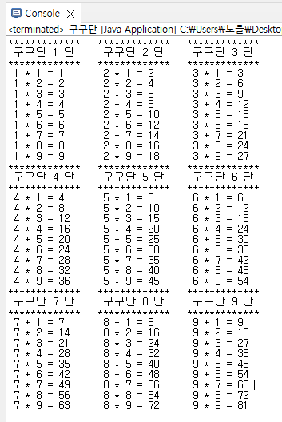
구구단1

Slide 3
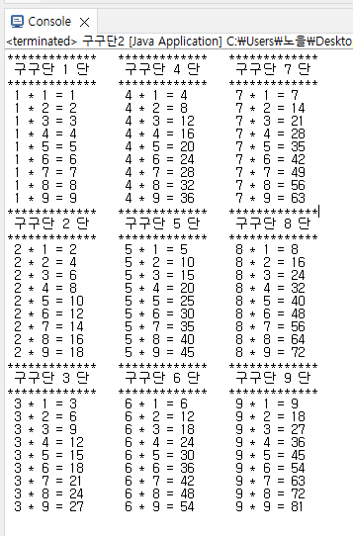

구구단2

Slide 4
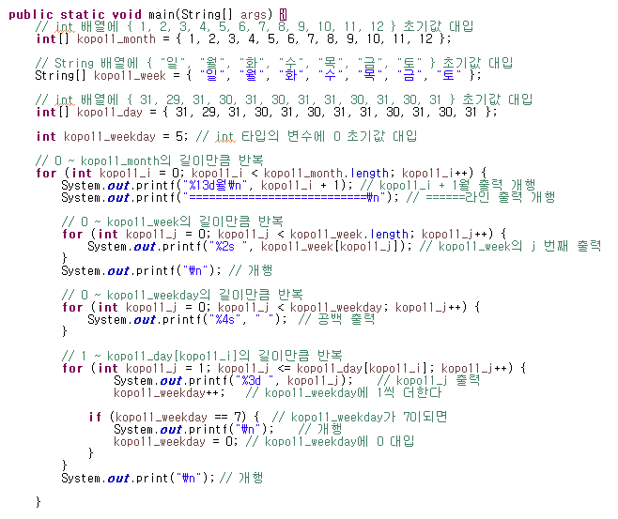

달력 인쇄

